Slide 1
리액트 공부

Slide 2

react - react 관련된 코어 function들이 들어있다.
react-dom - react와 브라우저dom이랑 연결

Slide 3

react.StrictMode
-> StrictMode - 렌더링은 되지 않고 자손들에 대한 부가적인 검사와 경고를 활성화, 개발 모드에서 도움을 주는 모드, 프로덕션 빌드에는 영향 X

Slide 4
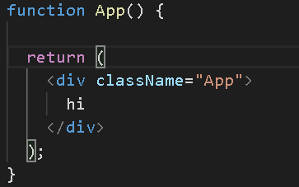
class 이용해서 리액트 사용에서 -> react hooks의 등장으로 컴퍼넌트를 함수로 작성하기 시작

Slide 5
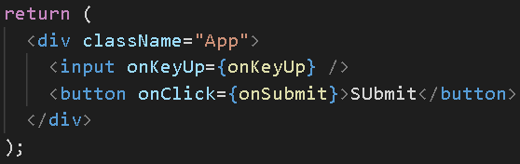
jsx - 문자열도 html도 아닌데 javascript를 확장한 문법
이벤트 핸들링 시 onClick={함수}를 써줘야 한다.
함수 쓰는 것 주의!

Slide 6
react hooks – hooks를 이용하면 class를 작성할 필요 없이 상태 값과 여러 React의 기능을 사용할 수 있다.

Slide 7
useEffect – 컴포넌트가 렌더링 될 때마다 React에게 어떤 일을 실행시켜 달라고 할 수 있다.

Slide 8
자식 컴포넌트에서 데이터를 받으려면
const 자식컴포넌트이름 = (props) => {} 사용

Slide 9
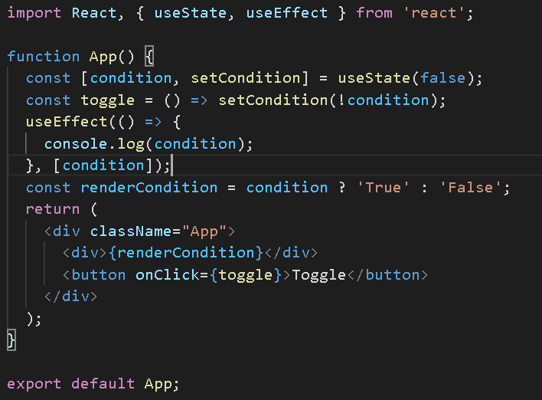
조건 렌더링

Slide 10
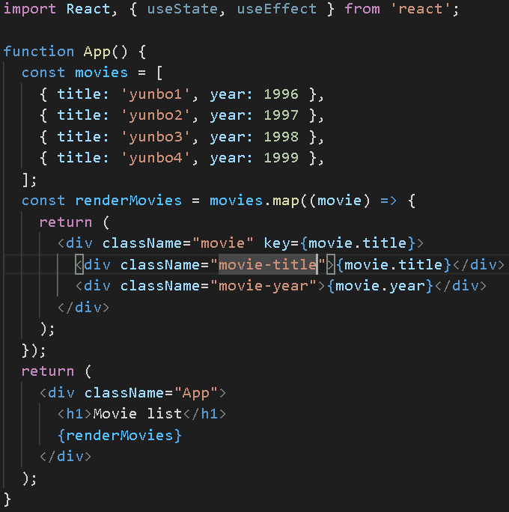
리액트 반복문

Slide 11
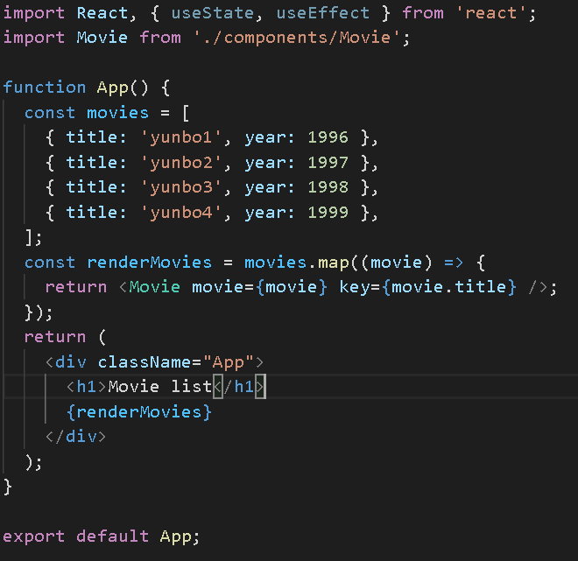
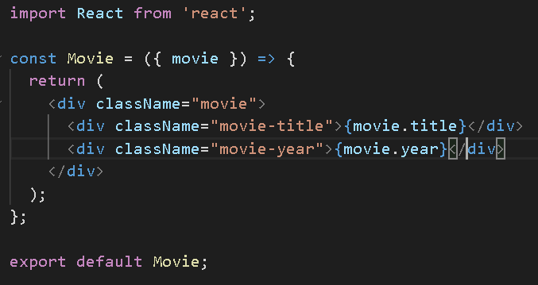
컴포넌트와 props 데이터 보내기

Slide 12
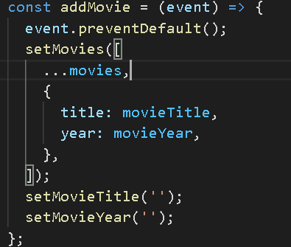
…movies -> 구조 분해 할당
더한 값을 원래 배열에 더해서 보여주려고 할 때 사용

Slide 13
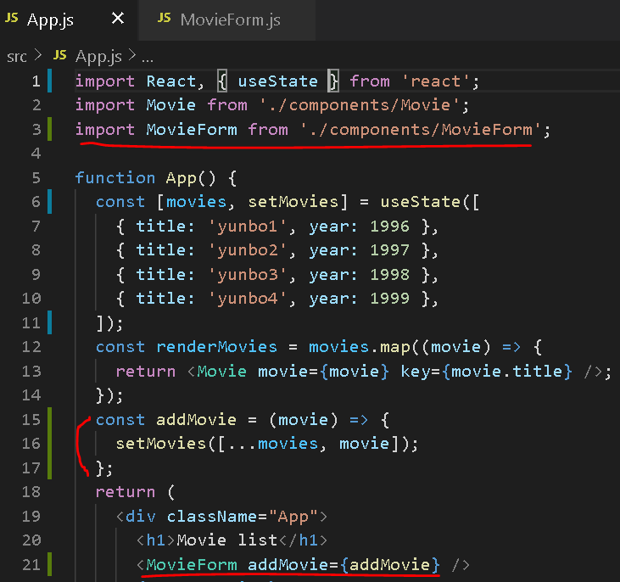
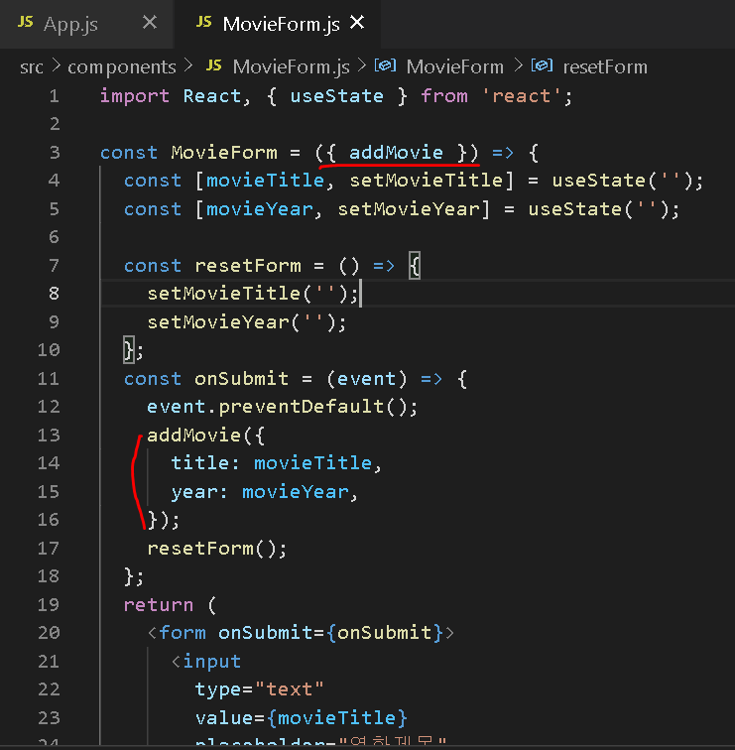
자식 컴포넌트에서 부모 컴포넌트 스테이트 변경
부모 컴포넌트에서 자식 컴포넌트로 props 전달

Slide 14
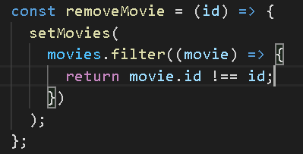
영화 삭제하기

Slide 15
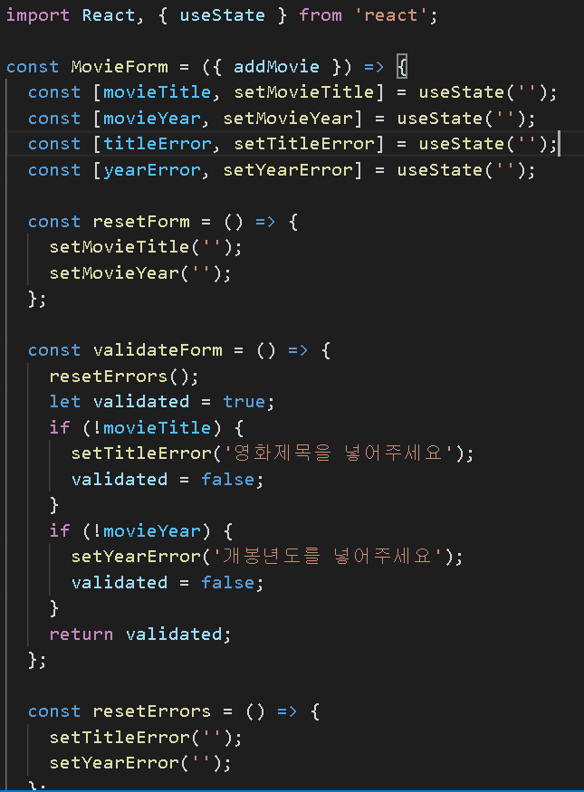
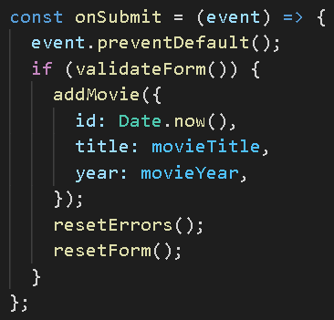
영화 추가 validation

Slide 16
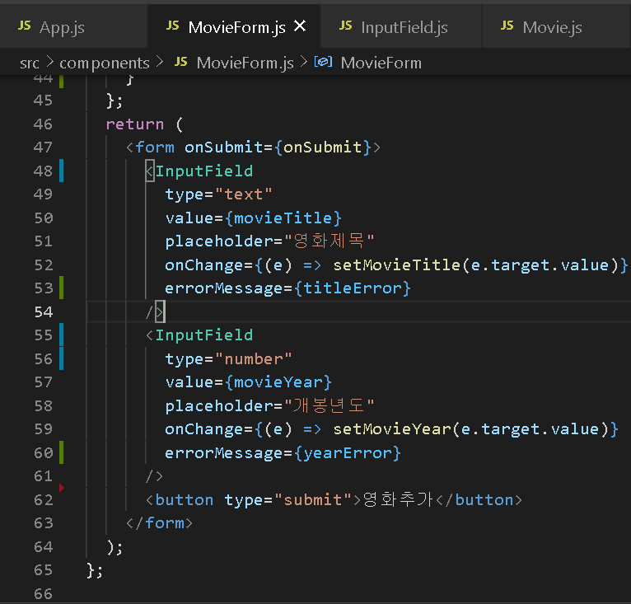
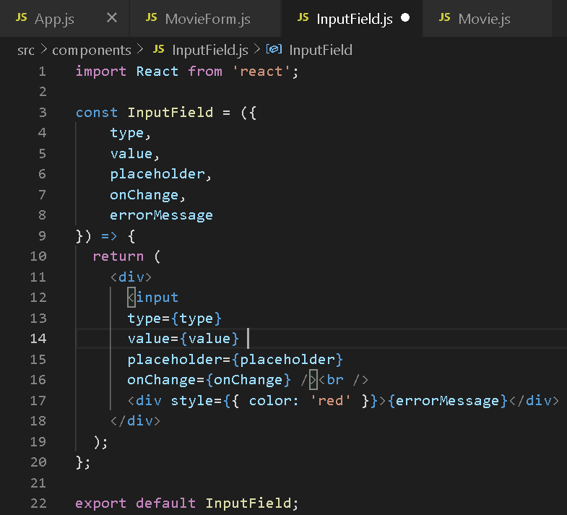
InputField 컴포넌트로 빼주기

Slide 17
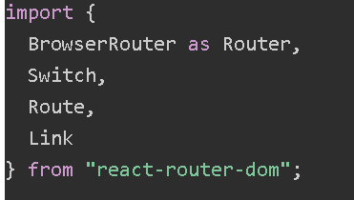
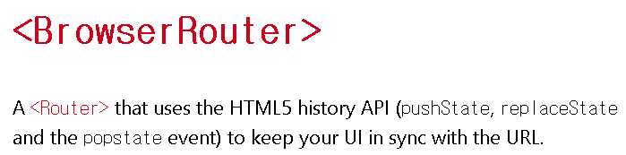
리액트 라우터

Slide 18
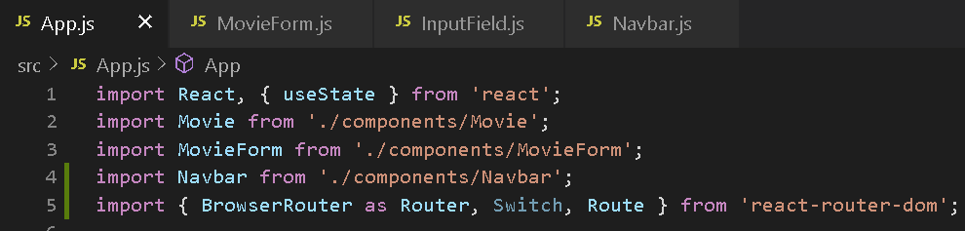
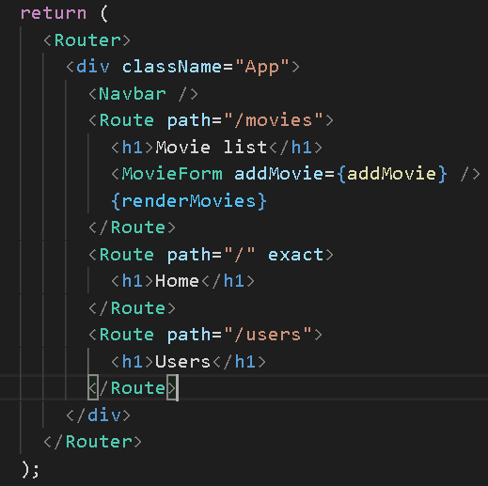
React Router

Slide 19
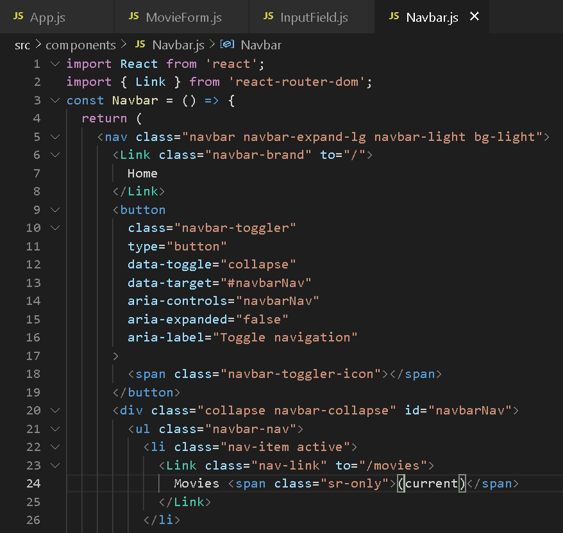
React Router
Link

Slide 20
Web site -> 요청 -> 서버
(Home) html,js<-
Movies Users (한 번에 다 포함해서 로딩) 그래서 처음 로딩 할 때 오래 걸린다. 대신에 페이지 이동 시 로딩 속도가 거의 없다.

Slide 21
NavLink로 사용하면 클릭한 Navbar 부분만 검은색으로 색깔이 입혀지고 다른 Navbar 버튼들은 회색으로 되어 있다.

